Slide 1
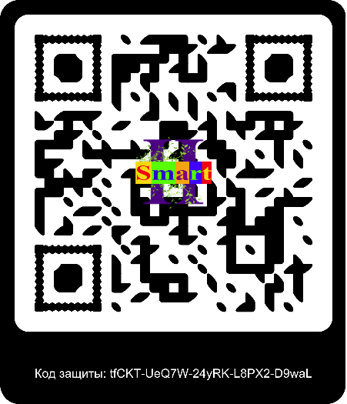
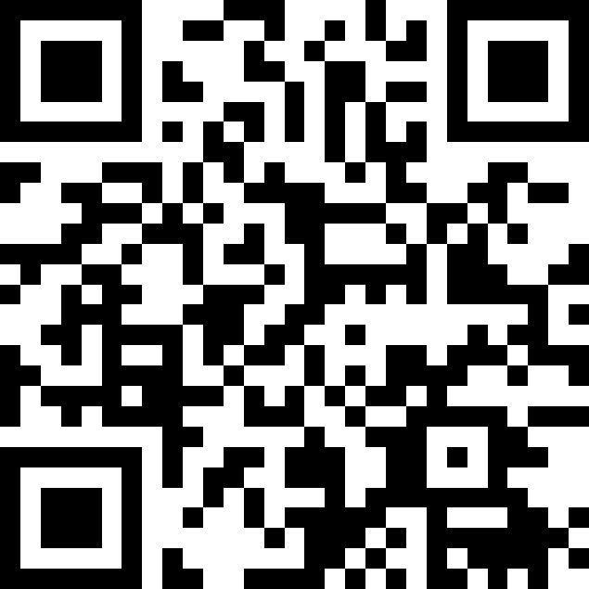
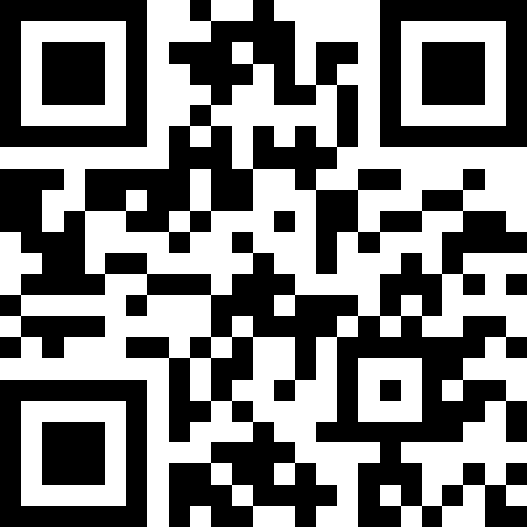
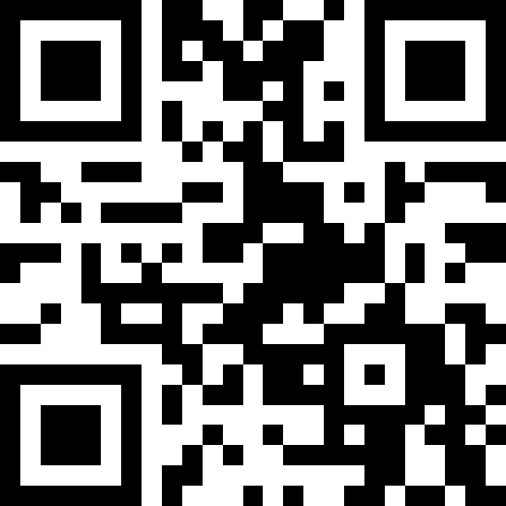
Smart House - Socket
Сайт Smart House
Код защиты:
КОД ЗАЩИТЫ
tfCKT-
UeQ7W-
24yRK-
L8PX2-
D9waL

Slide 2
Smart House - Socket
Сайт Smart House
Код защиты:
КОД ЗАЩИТЫ

